Slide 1
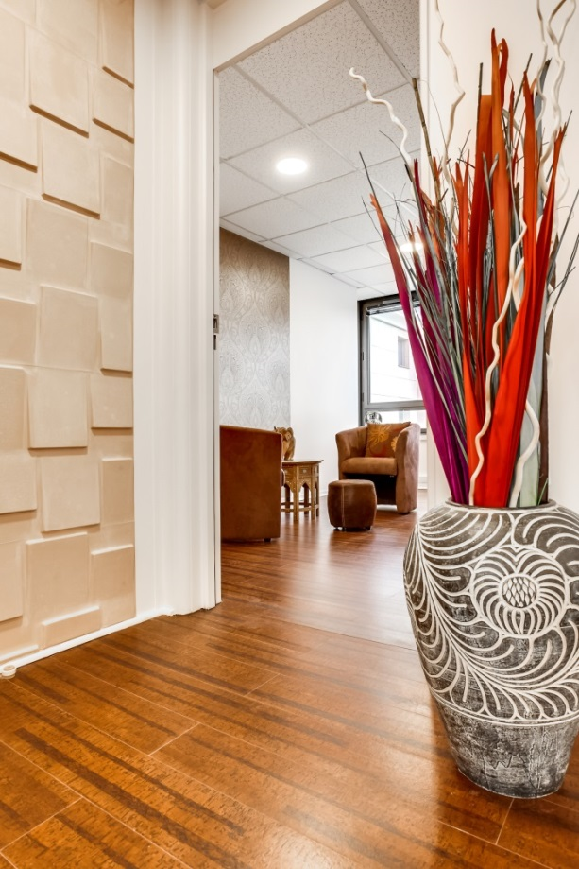
Plan Media
Partenaires
Année 2016
Centre Santé et Mieux-être Soutien psychologique et Thérapies complémentaires

Slide 2
Objectifs du Centre
Développer la notoriété du Centre
Vous Faire connaître
Augmenter le nombre de patients
Développer les animations et activités du Centre

Slide 3
Sommaire
Animations : la vie du centre
Partenariats
Formations professionnelles
Actions marketing

Slide 4
Animations
Les JPO (Journées Portes Ouvertes) une fois par trimestre, 1er dimanche du mois
Les ateliers découvertes Entreprises (Instant Break), le jeudi,
Les « Cocooning Day », un dimanche après-midi par trimestre
Cycles de conférences sur les pratiques de thérapies alternatives

Slide 5
Partenariats
Sève & Papillon
Instant Break avec la société Performance QSE
Alchimie Divine (Cocooning Day)

Slide 6
Actions marketing
Publicité presse (guide de hôpitaux, ANDRH, l’Eventail des savoir-faire)
CAREEP (Forum entreprises 22-11-16)
Pages Jaunes : agendas en ligne Avril
Bases de données
5000 CE en France,
1000 entreprises sur le 94, 77, 93
Adhésion de Sophrokhepri auprès de Vivre & Entreprendre

Slide 7
Formations Professionnelles
Formation Labellisation RPBO « Reconstruction Post Burn-Out » avec certification SQVT

Slide 8
Recherche & Développement
Démarrage de la création d’une plateforme collaborative de mise en relation des professionnels et des clients/patients

